Slide 1
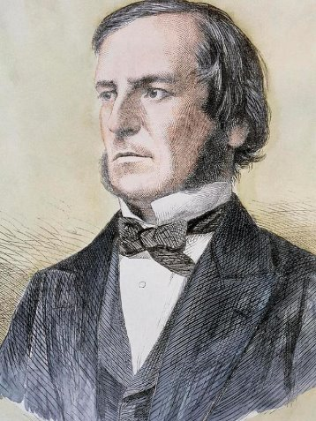
Booleova algebra
– matematička logika
George Boole - engleski
matematičar i logičar (1815. – 1864.)

Slide 2
Booleova algebra
U Booleovoj algebri svaki element (varijabla) može imati samo jednu od dvije različite vrijednosti.
Izjava je svaka tvrdnja za koju se točno može utvrditi je li istinita (točna) ili neistinita (lažna).
Izjava, iskaz, sud

Slide 3
Booleova algebra
Koliko je sati? (nije izjava)
Danas je subota. (izjava)
Vrijedi 2+3=5. (točna izjava)
Vrijedi 2>3. (netočna izjava)
Primjeri:

Slide 4
TOČNA IZJAVA | NETOČNA IZJAVA
T | N
T | F
1 | 0
Označavanje točne i netočne izjave

Slide 5
Booleova algebra
Svaku izjavu prikazat ćemo logičkom varijablom.
Izjavu: „Učenik sam prvog razreda srednje škole.“ označit ćemo s A.
A, B, C, …

Slide 6
Što smo naučili?
Čime se bavi Booleova algebra?
Što je izjava?
Kakva može biti izjava?
Kako označavamo točnu, odnosno netočnu izjavu?
Što predstavlja logička varijabla?
Ponovimo:

